Slide 1

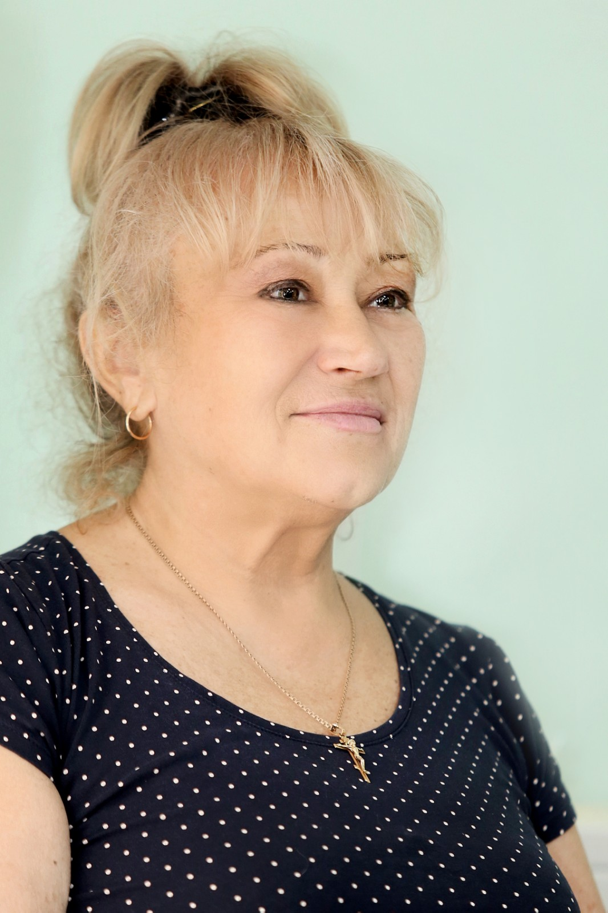
Фаховий модуль для професійної спільноти тифлопедагогів ЗДО ВМТГ в рамках освітнього табору (VinBOOTEduCamp - 2023)
дата проведення: 12.09.2023
Актуальні проблеми освіти дітей з порушеннями зору в інтегрованому освітньому середовищі
Спікер: Консультант КУ «ЦПРПП ВМР» Лариса Бондарчук

Slide 2
Лист Міністерства освіти і науки України «Методичні рекомендації щодо організації освітнього процесу дітей з особливими освітніми потребами у 2023/2024 навчальному році».
Постанова Кабінету Міністрів України від 16 березня 2019 р. №221 «Про затвердження Положення про спеціальну школу та Положення про навчально-реабілітаційний центр»
Постанова Кабінету Міністрів України від 4 квітня 2019 р. № 530 «Про затвердження Порядку організації інклюзивного навчання у закладах дошкільної освіти»
Відповідно до додатку листа МОН №1/12490-23 від 21.08.2023р. «Методичні рекомендації щодо організації освітнього процесу дітей у 2023/2024н.р. у закладах дошкільної освіти» зазначено про педагогічну взаємодію з дітьми, зокрема з дітьми з особливими освітніми потребами, а саме – створити сприятливі умови для розвитку, виховання і навчання – головне завдання дошкільної освіти. Від того, в якій атмосфері перебувають діти, залежить їхній настрій, здоров’я, бажання ходити у дитсадок.

Slide 3


Інтеграція (від лат. integratio - поєднання частин в єдине ціле) - це двосторонній рух, заснований на взаємній довірі та відповідальності людей зрячих і людей з порушеним зором, що сприяє рівноправним партнерським відносинам.
Інтегроване навчання – це їх спільна участь в єдиному освітньо-виховному процесі, де за кожним визнається право на саморозвиток та самовираження в доступних йому формах.

Slide 4


Моделі інтегрованого навчання:
епізодична, яка передбачає недовготривале сумісне перебування дітей з порушеннями зору і дітей з нормальним зором в суспільних місцях (театри, музеї, парки тощо). Основна мета такої інтеграції – навчити дітей з проблемами зору спілкуватися зі своїми зрячими однолітками.
часткова, що здійснюється в тих випадках, коли у дітей з порушеннями зору є можливість, перебуваючи у спеціальному навчально-виховному закладі, відвідувати деякі заняття у закладі дошкільної освіти, уроки та позакласні заняття в масовій загальноосвітній школі. Це дозволяє дітям розширити сферу контактів зі зрячими, ближче познайомитися з режимом роботи, навантаженням та вимогами, а дорослим дає уявлення про можливість включення дитини з порушеннями зору в систему інтегрованого навчання.
повна – передбачає постійне перебування сліпих та слабозорих дітей в структурах інтегрованого типу та активну взаємодію зі зрячими. Інтегровані діти обов’язково мають отримувати корекційно-педагогічну допомогу за місцем навчання або через консультування.

Slide 5
Інтеграція передбачає спеціальну і педагогічну підтримку дітей з порушеннями здоров’я, включення їх в освітнє середовище здорових дітей. Інтеграція є об’єктивно необхідною, виходячи з особистісно орієнтованого характеру корекційного освітнього процесу.

Slide 6


Найважливішу роль у розвитку дітей з порушеннями зору психологи відводять дитячому колективу, тому що від характеру міжособистісних відносин в колективі залежить психологічний стан дитини, її відношення до діяльності, до інших людей і до себе. Дефекти зору можуть стати причиною виникнення умов, що перешкоджають формуванню й прояву активної життєвої позиції дітей, встановленню між ними дружніх і ділових відносин.
Дошкільник, що має порушення зору, повинен інтегруватися в суспільство як повноцінний і повноправний його член,
здатний до самостійного життя, взаємодії з оточуючими людьми і продуктивної діяльності.

Slide 7



Науковці вважають, що в нинішній час реформування системи освіти навчання дітей з особливими освітніми потребами потребує організаційних змін і повинно йти двома шляхами:
шляхом підтримки функціонування існуючої системи з диференційованим навчанням, подальшого удосконалення спеціальних навчальних закладів (шкіл-інтернатів) з створенням умов адекватного розвитку для таких дітей;
шляхом створення нової системи інтегрованого навчання, спрямованої на усунення сегрегації та створення сприятливих умов для особистісної самореалізації; шляхом розширення освітніх закладів з інтегрованими формами навчання, які включають спеціальні групи, класи, тифлопедагогічні кабінети, кабінети корекції, консультативні кабінети, кабінети сприяння корекційної допомоги та консультування “мандруючим” вчителем, який відвідує дітей вдома.

Slide 8
Інтегроване навчання є однією з основних проблем сучасної спеціальної педагогіки та психології. Створення єдиного освітнього простору, забезпечення повного рівноправ’я в отриманні освіти всім дітям зумовлюють розгляд проблеми інтеграції в контексті прав людини і гуманізації освітнього простору.
Інтеграція розглядається як одна з альтернативних форм сучасної системи, як відображення тенденції у світовій практиці спеціальної освіти на усунення сегрегації ( виключення людей з особливими потребами від більшості) та створення адекватних умов, в яких особистість могла б формуватися і реалізуватися.

Slide 9

Ефективність інтеграції залежить від адекватного сприймання особистістю себе і своїх соціальних зв’язків. Діти з особливими потребами, в яких систематично йде порушення процесу адаптації, є джерелом психічної напруги, внутрішнього дискомфорту та нестабільності перебігу психічних процесів, що може призвести до формування негативних особистісних якостей та властивостей: тривожності, конфліктності.
Інтегрований підхід до дитини з особливими потребами, прийняття дитини такою, якою вона є, чуйність до її проблем, повага як до особистості та емпатія – усе це прояви душевної краси та сили, чинники справді людяних, гармонійних взаємин, показники високого рівня особистісного розвитку, які мають бути закладені саме з дошкілля , а далі в шкільні роки.

Slide 10
Лист МОН від 15.08.2023р. № 1/12132-23 « Щодо надання роз’яснення про комплектування спеціальних груп у закладах дошкільної освіти».
Як правило, до спеціальних груп для дітей з порушеннями зору зараховуються вихованці з функціональними сенсорними труднощами, що передбачають обмеження зорової функції.
Строк здобуття освіти дитиною з ООП в спеціальному ЗДО (спеціальній
групі) не може перевищувати строку, визначеного для проведення повторної
комплексної психолого-педагогічної оцінки розвитку особи відповідно до
висновку інклюзивно-ресурсного центру, зазначеного у пункті 7 висновку.
Також рекомендуємо закладам освіти звертати увагу батьків (інших законних
представників дитини) на строки проведення повторної комплексної психолого-педагогічної оцінки розвитку особи та враховувати зазначені строки під час комплектування груп.
Відповідно до частини другої статті 2 Закону України «Про освіту» листи, інструкції, методичні рекомендації, інші документи органів виконавчої влади, крім наказів, зареєстрованих Міністерством юстиції України, не є нормативно-правовими актами і не можуть встановлювати правові норми, носять лише рекомендаційний характер.

Slide 11
Використані джерела:
1. Синьова Є.П., Рикова С.О. Діти з порушеннямим зору в умовах інклюзивної освіти // Кафедра: Навчально- методичний посібник.-К., 2016.
2. Вавіна Л.С., Гудим І.М., Кондратенко С.В., та ін. Особливості розвитку дітей дошкільного віку з порушеннями зору. Частина 1.Науково – методичний посібник – К: Педагогічна думка, 2012, -136 с.
3. Як працювати з дітьми з ООП та підтримувати їх під час війни [Електронний ресурс]. – Режим доступу: https://www.youtube.

Slide 12


